Slide 1
МАОУ «Лицей инновационных технологий»
Итоги олимпиад
и научно-исследовательской деятельности лицеистов
2023-2024 уч. году
Зам. директора по УВР
Шестопалов Д.В.

Slide 2
Итоги Всероссийской олимпиады школьников
2023-2024 уч. год

Slide 3
Всероссийская олимпиада школьников
ШЭ – 5 -11 класс
МЭ – 7-11 класс
РЭ – 9 - 11 класс
ЗЭ – 9 - 11 класс
12 олимпиад ШЭ проходили дистанционно
на платформе «Сириус»

Slide 4
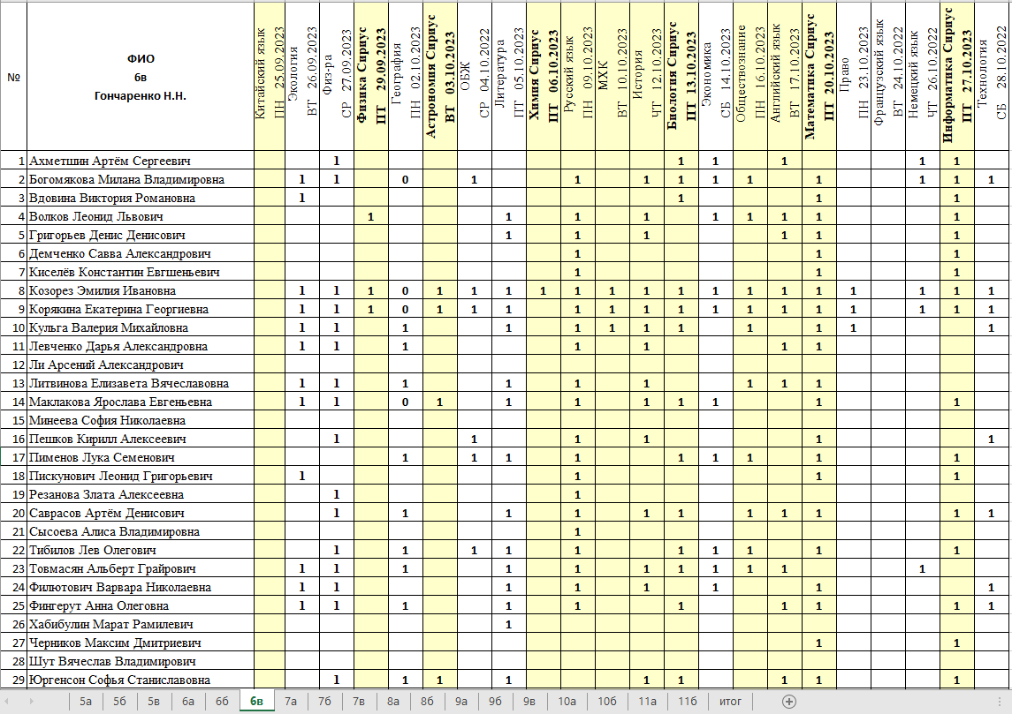
Классные руководители. Запись на олимпиады

Slide 5
Итоги Всероссийской олимпиады школьников
2023-2024 уч. год

Slide 6
Школьный этап Всероссийской олимпиады школьников
2023-2024 учебный год
Количество участников – 455 человек (90 %)
Общее количество участий – 1470 человек
Количество победителей и призеров – 258 человек
Количество победителей и призеров – 517 мест
Количество победителей – 114 человек (149 мест)
Количество призеров – 144 человек (368 мест)

Slide 7
Количество участников, победителей и призеров ШЭ Всероссийской олимпиады школьников 2021 - 2023 годы

Slide 8
Количество участников ШЭ Всероссийской олимпиады школьников по предметам 2023 годы

Slide 9
Школьный этап Всероссийской олимпиады школьников
2023-2024 учебный год
Количество участников – 150 человек ( 29 %)
Общее количество участий – 260 человек
Количество победителей и призеров – 60 человек
Количество победителей и призеров – 79 мест
Количество победителей – 29 человек ( 32 места)
Количество призеров – 31 человек ( 47 мест)

Slide 10
Количество участников, победителей и призеров МЭ Всероссийской олимпиады школьников 2019 - 2023 гг

Slide 11
Количество победителей и призеров МЭ Всероссийской олимпиады школьников 2019 - 2023 гг

Slide 12
Количество победителей и призеров МЭ Всероссийской олимпиады школьников
по параллелям, 2023 год

Slide 13
Всероссийская олимпиада школьников
Муниципальный этап. Победители - 2023
Завгородний Тимофей, 7 класс – математика; Хан Владислав, 7 класс – физика; Латышев Арсений, 7 класс – информатика; Лёгоньких Константин, 7 класс – биология; Деркач Виктория, 7 класс – МХК; Россейкин Евгений, 7 класс – русский язык; Марков Андрей, 8 класс – математика, физика; Хлонь Степан, 8 класс – математика; Хан Артём, 8 класс – математика, информатика; Абрамченко Иван, 8 класс – информатика; Акимов Павел, 8 класс – информатика; Жуганов Михаил, 8 класс – информатика; Гладкова Ева, 8 класс – информатика; Лизандер Маргарита, 8 класс – информатика; | Тотоонов Даниел, 8 класс – информатика; Литовка Ярослав, 8 класс – география; Самохина Елизавета, 8 класс – обществознание; Теллы Лев, 8 класс – экономика; Соколов Михаил, 9 класс – физика, математика; Чубий Александр, 9 класс – математика; Паращук Богдан, 9 класс – математика; Ибрагимов Роман, 9 класс – математика; Шустик Анна, 9 класс – математика; Муренький Алексей, 9 класс – химия; Цветов Тимофей, 10 класс – обществознание; Клинков Илья, 10 класс – экономика; Сайкова Алексия, 10 класс – МХК; Баженов Матвей, 11 класс – математика; Пивкин Юрий, 11 класс – информатика;

Slide 14
Всероссийская олимпиада школьников
Муниципальный этап. Призеры - 2023
Латышев Арсений, 7 класс – математика; Решетников Артём, 7 класс – математика; Надорожная Вероника, 7 класс – математика; Ширяева Анна, 7 класс – физика; Климов Платон, 7 класс – физика, математика информатика; Снопков Матвей, 7 класс – физика; Оленич Артем, 7 класс – информатика; Сокол Тимур, 7 класс – информатика; Дорохова Софья, 7 класс – информатика; Забаров Виктор, 7 класс – информатика; Масловский Лев, 7 класс – английский язык; Коноплина Вероника, 7 класс – ОБЖ; Россейкин Евгений, 7 класс – немецкий язык; Лизандер Маргарита, 8 класс – математика; Жуков Кирилл, 8 класс – математика; Акимов Павел, 8 класс – физика; Абрамченко Иван, 8 класс – физика; Рыжова Мария, 8 класс – информатика; Деревяшкина Александра, 8 класс – ОБЖ; Красулина Екатерина, 8 класс – биология; Злобина Анастасия, 8 класс – немецкий язык; | Пугаков Егор, 9 класс – математика; Чубий Александр, 9 класс – физика; Паращук Богдан, 9 класс – информатика; Ибрагимов Роман, 9 класс – информатика; Лопашук Мария, 9 класс – немецкий язык; Белогубцева Кристина, 9 класс – литература, право; Переломова Анастасия, 9 класс – литература; Ющенко Михаил, 10 класс – математика; Литвинюк Егор, 10 класс – математика; Ченг Игорь, 10 класс – математика, английский язык; Резанов Артём, 10 класс – информатика; Пальчиков Богдан, 10 класс – английский язык; Величко Герман, 10 класс – география; Сайкова Алексия, 10 класс – французский язык; Сорокова Варвара, 11 класс – математика; Шиманская Елизавета, 11 класс – математика, литература; Алексенко Игорь, 11 класс – математика, информатика; Кузьмин Егор, 11 класс – математика; Баженов Матвей, 11 класс – информатика; Чистенко Олег, 11 класс – информатика;

Slide 15
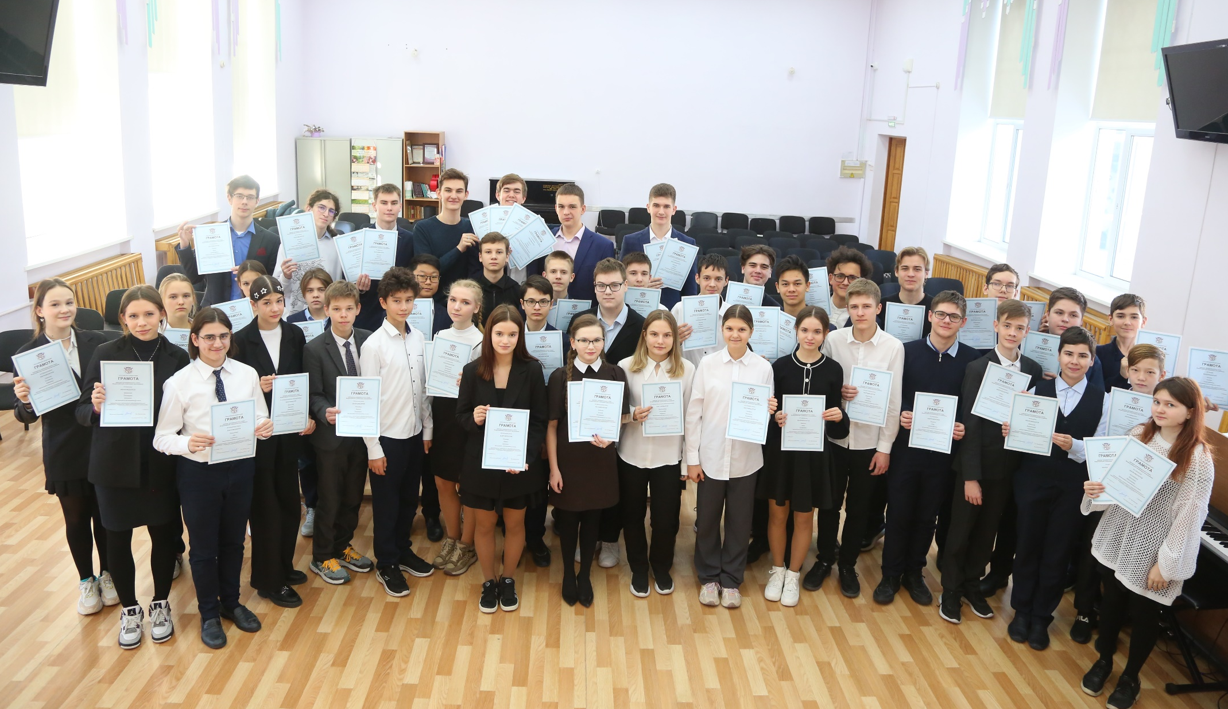
Всероссийская олимпиада школьников
Муниципальный этап
Награждение победителей и призеров

Slide 16
Региональный этап Всероссийской олимпиады школьников 2023-2024 учебный год
Приняло участие в РЭ – 63 лицеиста
Общее количество участий – 85
Количество победителей – 10 человек
Количество призеров – 15 человек

Slide 17
Всероссийская олимпиада школьников
Региональный этап
Количество участников, победителей и призеров
РЭ Всероссийской олимпиады школьников 2022 - 2024 годы

Slide 18
Всероссийская олимпиада школьников
Региональный этап
Количество победителей и призеров РЭ 2022 - 2024 годы

Slide 19
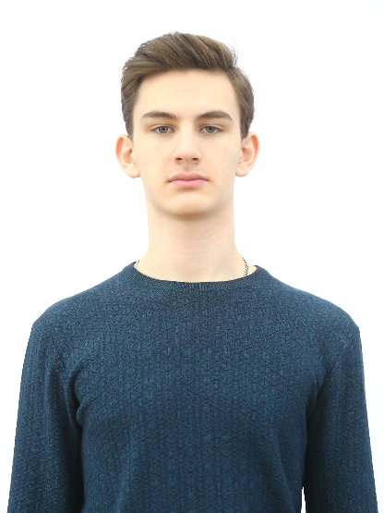
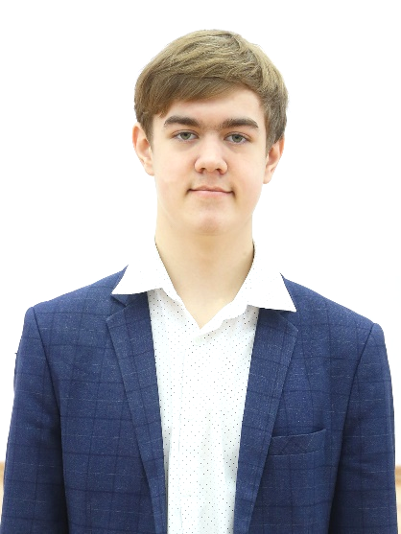
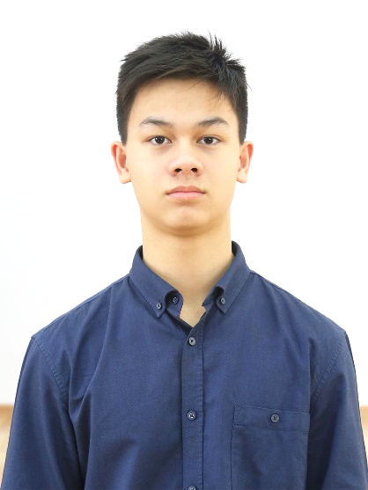
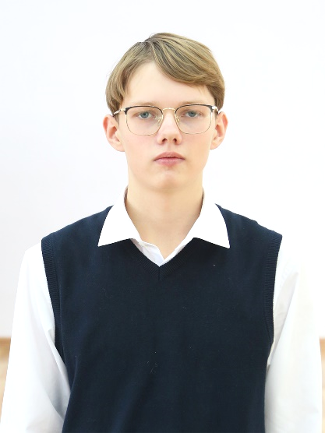
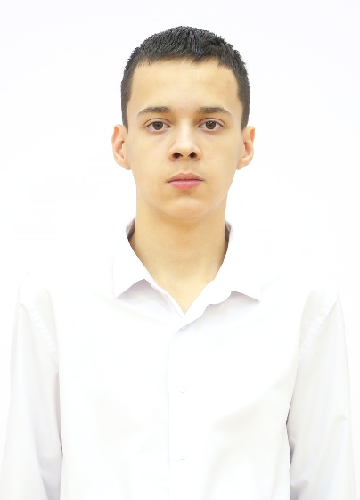
Всероссийская олимпиада школьников
Победители регионального этапа - 2024
Муренький Алексей, 9а
химия
Чубий Александр, 9а
математика, физика
Ченг Игорь, 10а
английский язык
Ющенко Михаил, 10а
математика
Сайкова Алексия, 10а
МХК, французский язык
Цветов Тимофей, 10а
Обществознание

Slide 20
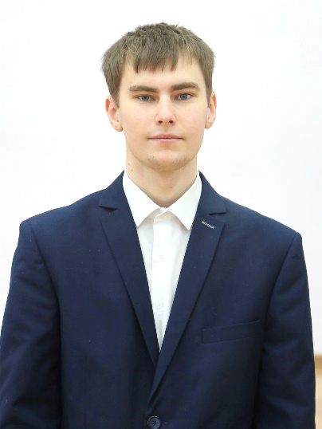
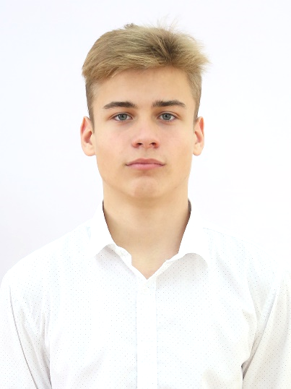
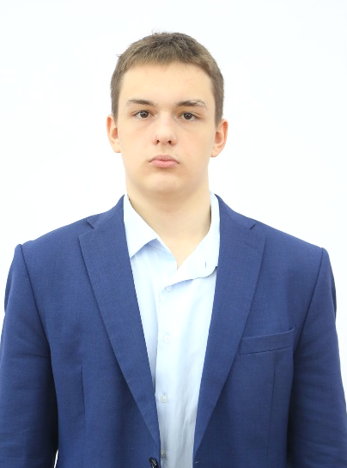
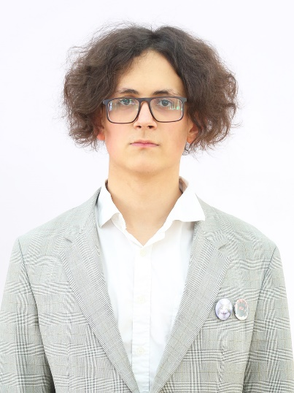
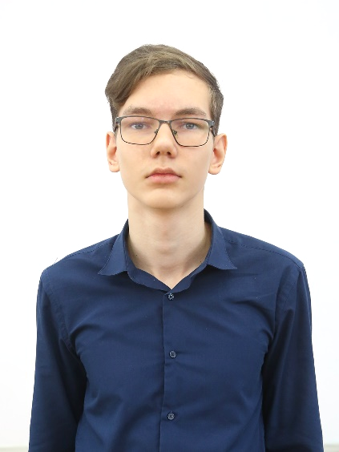
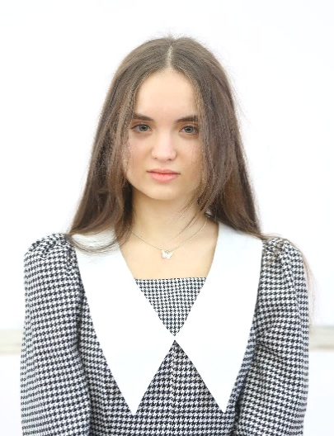
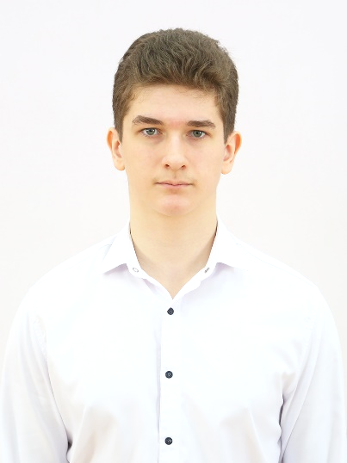
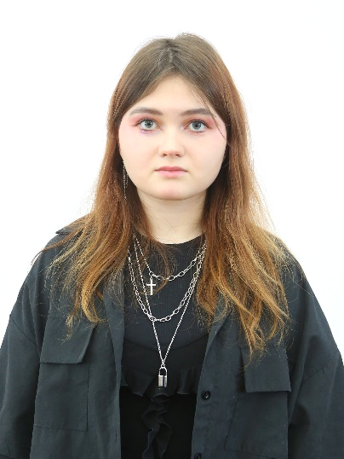
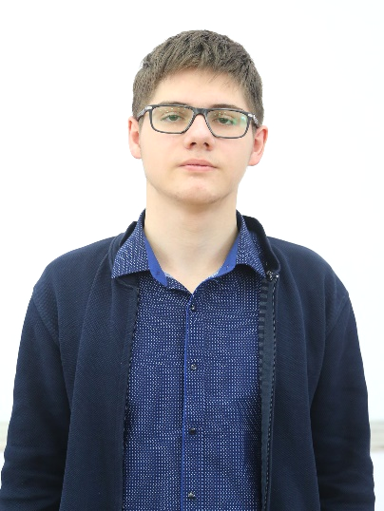
Всероссийская олимпиада школьников
Призеры регионального этапа - 2024
№ | ФИО | класс | Предмет
1 | Баженов Матвей | 11 | математика
2 | Величко Герман | 10 | английский язык, география
3 | Клинков Илья | 10 | экономика
4 | Соколов Михаил | 9 | Физика, математика
5 | Ибрагимов Роман | 9 | математика
6 | Шустик Анна | 9 | математика
7 | Пугаков Егор | 9 | математика
8 | Белогубцева Кристина | 9 | Литература, право
9 | Паращук Богдан | 9 | информатика

Slide 21
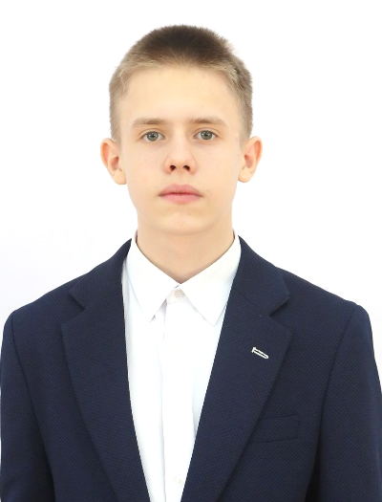
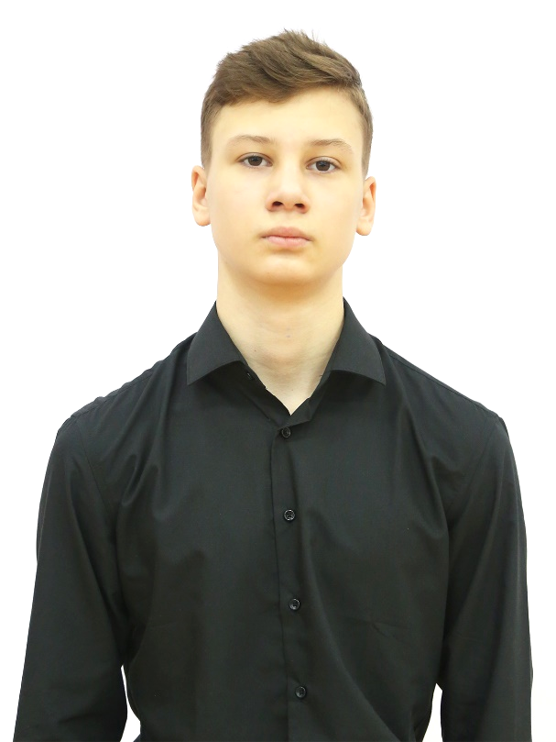
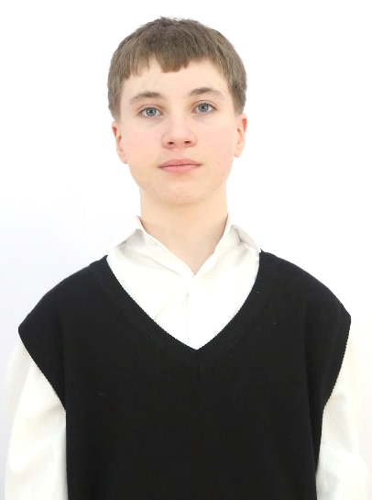
Региональный этап олимпиады по математике
имени Леонарда Эйлера
Редько Владислав, 8а
Победитель
Марков Андрей, 8а
Призер
Хлонь Степан, 8а
Призер
Приняли участие 5 человек

Slide 22
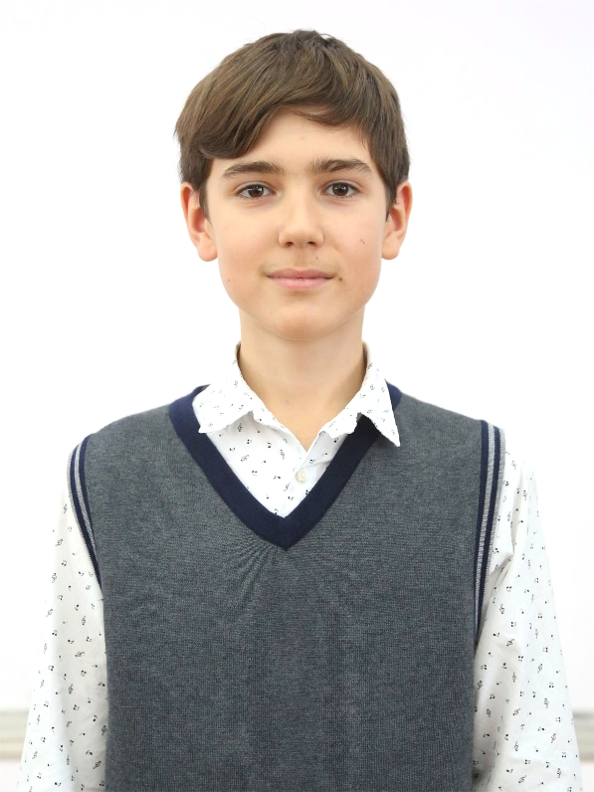
Региональный этап олимпиады по физике
им. Дж. К. Максвелла
Марков Андрей, 8а
Победитель
Климов Платон, 7а
Призер
Приняли участие 9 человек

Slide 24
Доля победителей и призеров лицея в региональном этапе ВОШ – 2024 среди других школ края

Slide 25
Всероссийская олимпиада школьников
Заключительный этап
Количество участников, победителей и призеров
ЗЭ Всероссийской олимпиады школьников 2022 - 2024 годы

Slide 26
Всероссийская олимпиада школьников
Призеры заключительного этапа - 2024
Муренький Алексей, 9а
химия
Чубий Александр, 9а
физика

Slide 27
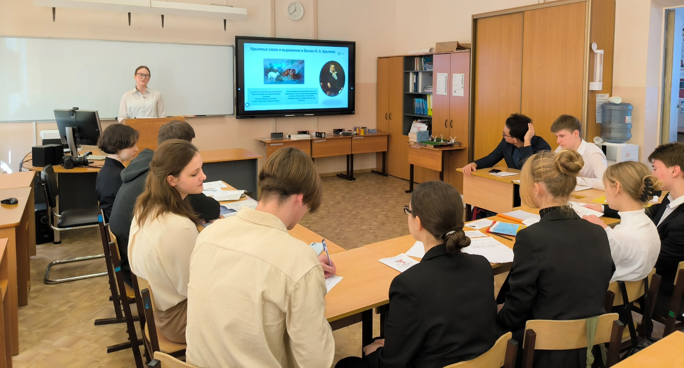
XXXII
научно-практическая конференция
5 – 11 классы
11 марта – 20 марта 2024 года

Slide 28
8 предметных секций НПК
Секция | Количество работ | Количество участников, чел
Секция гуманитарных наук | 4 | 23
Секция математики | 11 | 47
Секция иностранных языков | 5 | 35
Секция информатики и ИКТ | 9 | 33
Секция химии и биологии | 3 | 24
Секция физики | 8 | 15
Секция истории и обществознания | 8 | 43
Секция русского языка и литературы | 7 | 36
ВСЕГО | 55 | 256
Руководили работой учащихся 24 педагога.

Slide 29
Участие классов в XXXII НПК лицея

Slide 30
Пленарное заседание
XXXII научно-практической конференции
5 – 11 классы
20 МАРТА 2024 г
На пленарное заседание было выдвинуто 12 работ учащихся.

Slide 31
Пленарное заседание XXXII научно-практической
№ | Фамилия | класс | Предмет | Руководитель
1 | Самохина Елизавета Андреевна | 8А | Русский язык | Полякова С.Г.
2 | Величко Герман Павлович | 10А | История | Голубева Л.И.
3 | Табалова Ангелина Алексеевна | 8А | Обществознание | Мельник А.А.
4 | Пальчиков Богдан Сергеевич | 10А | Английский язык | Лысова И.И.
5 | Добрынина Алина Евгеньевна | 10Б | Биология | Вдовина Е.В.
6 | Масленникова Маргарита Дмитриевна | 8Б | Психология | Гавриш Н.А.
7 | Девяткин Сергей Дмитриевич | 8А | Психология | Гавриш Н.А.
8 | Горлач Анастасия Алексеевна | 8А | Русский язык | Данилюк О.А.
9 | Галузинский Иван Леонидович | 10Б | Физика | Некрашевич Е.А.
10 | Бакулин Роман Александрович | 8А | Физика | Некрашевич Е.А.
11 | Рыжков Михаил Дмитриевич | 10Б | Физика | Горлова Т.О.
12 | Абрамова Анастасия Александровна | 10Б | Информатика | Лавинова Т.В.

Slide 32
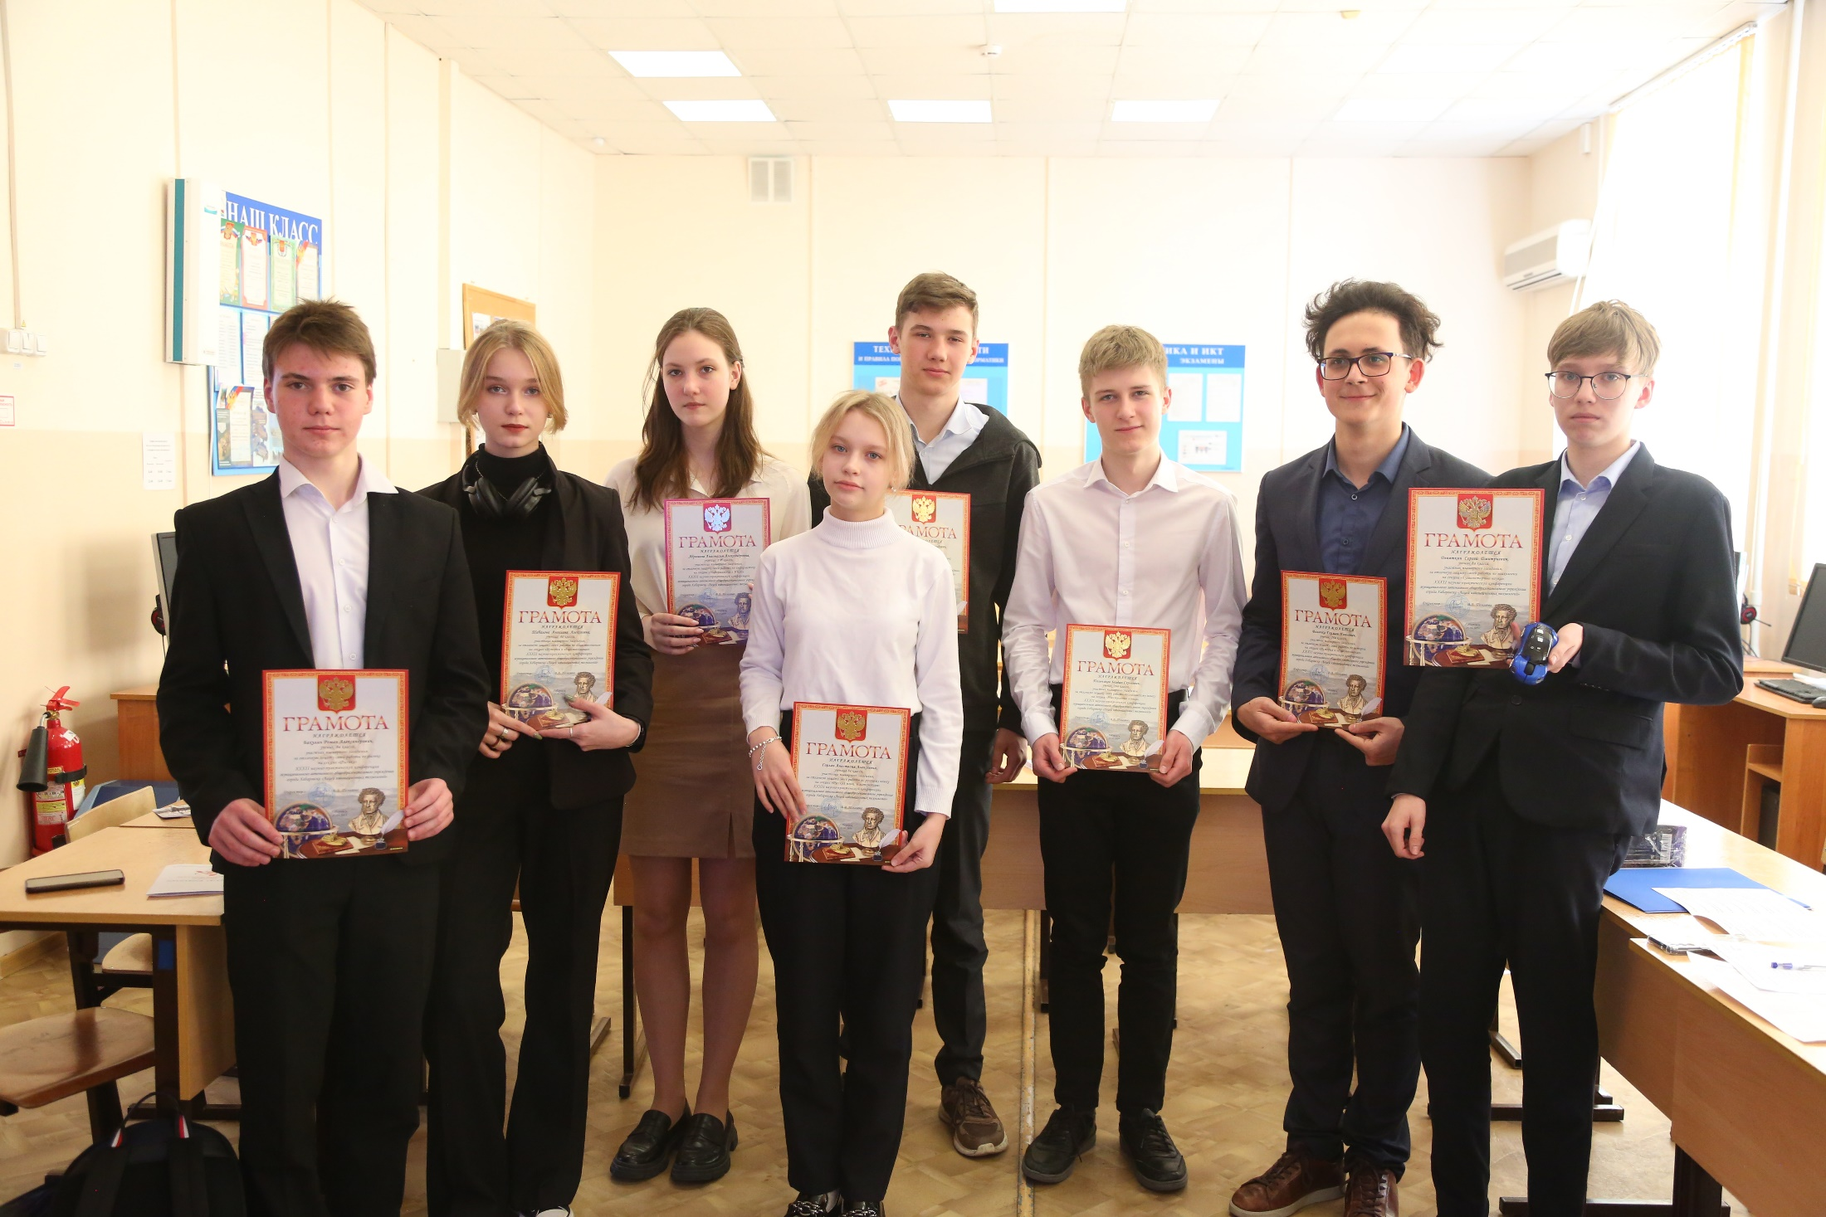
Пленарное заседание XXXII научно-практической

Slide 33
XIV городская МНПК «Шаг в науку»
03 – 25 апреля 2024 года
№ | Предмет | Ученик | класс | Тема | Руководитель
1. | Информатика | Абрамова Анастасия | 10Б | Разработка сайта | Лавинова Т.В.
2. | Информатика | Труханов Марк | 10А | Мобильная игра на Android | Лавинова Т.В.
3. | Психология | Рюмина Екатерина | 10а | Комформизм и конформность: психологические аспекты | Гавриш Н.А.
4. | Английский язык | Суровая Маргарита | 10а | Здоровье подростков | Лысова И.И.
5. | Английский язык | Винаркевич Алиса | 10б | «Наглядный способ овладения фразовыми глаголами» | Николаева Е.В.
6. | Биология | Добрынина Алина | 10Б | Озеленение парадной зоны лицея с использованием технологии миксбордеров | Вдовина Е.В.
7. | Обществознание | Табалова Ангелина | 8А | «Молодежное event-кафе» | Мельник А.А.
8. | обществознание | Золотарева Арина | 10А | Страх и прибыль: как эмоции влияют на успех инвесторов | Голубева Л.И.
9. | Физика | Галузинский Иван | 10 Б | Сбор энергетического «урожая» | Некрашевич Е.А.
10. | Русский язык | Коршунов Егор | 10Б | Создание сайта “Литературный Хабаровск” | Подзорова Т.Е
11. | Русский язык | Лизандер Маргарита | 8А | «Избыточное заимствование иностранных слов в русском языке в начале XXI века». | Полякова С.Г.

Slide 34
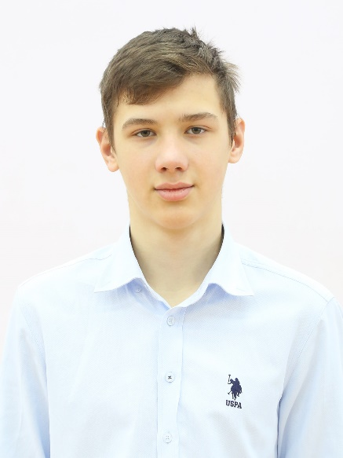
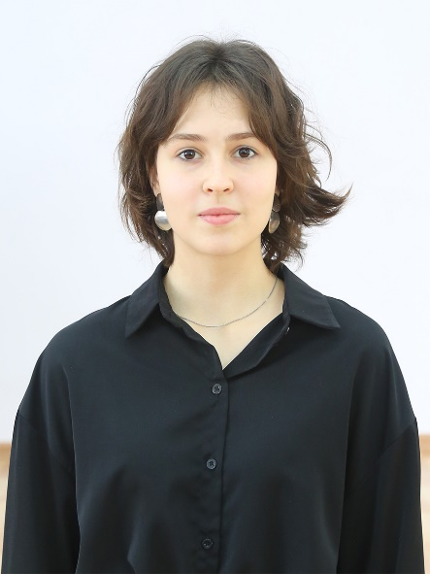
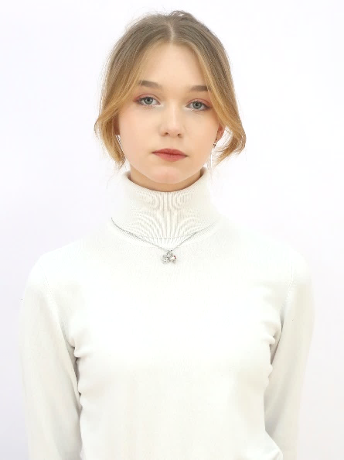
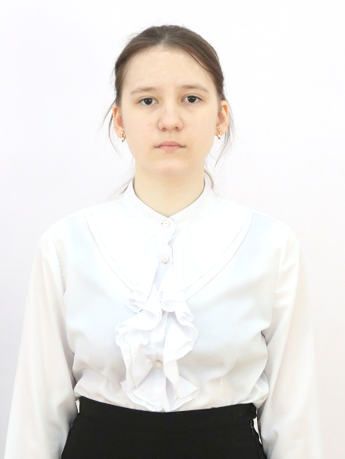
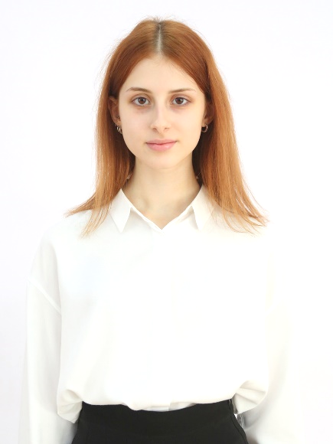
XIV городская МНПК «Шаг в науку»
6 -11 классы
03 – 25 апреля 2024 года
№ | Номинация | Ученик | класс | Руководитель | Результат
1. | Человек в современном мире: построение жизненного пути | Рюмина Екатерина | 10а | Гавриш Н.А. | Диплом 1 степени
2. | Современные достижения в области физики | Галузинский Иван | 10б | Некрашевич Е.А. | Диплом 1 степени
3. | Русский язык как развивающееся явление | Лизандер Маргарита | 8а | Полякова С.Г. | Диплом 1 степени
4. | Экономика сегодня | Табалова Ангелина | 8а | Мельник А.А. | Диплом 1 степени
5. | Человек в современном мире: построение жизненного пути | Хамидулина Арина | 9в | Гавриш Н.А. | Диплом 3 степени

Slide 35
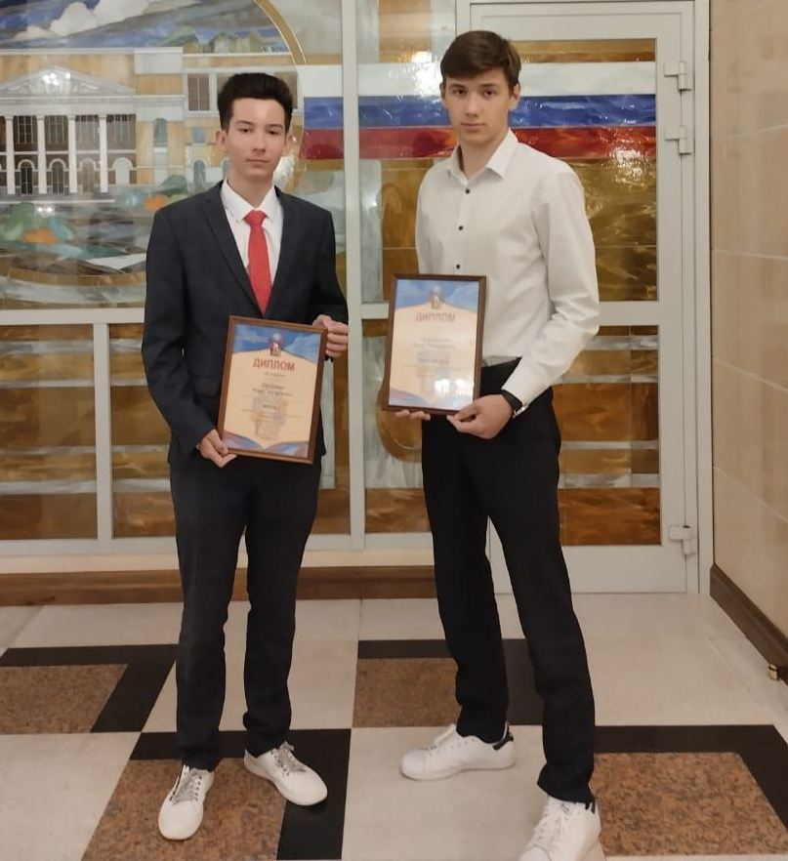
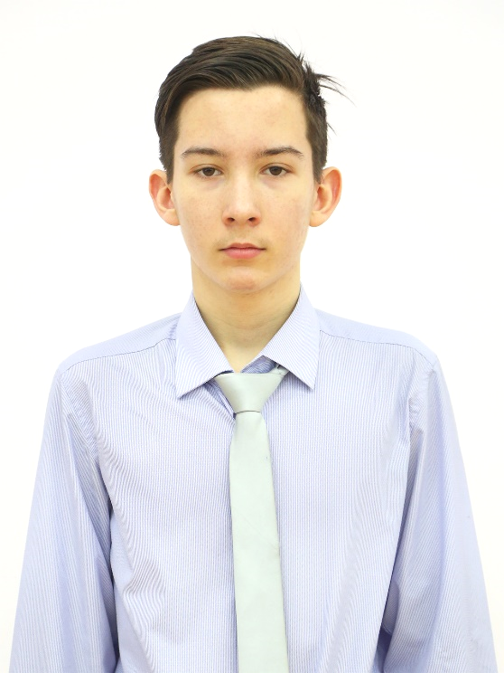
Участие в городском конкурсе проектов школьников «Хабаровск.НАШ» 8 – 11 классы
№ | Автор | Класс | Номинация | Проект | Руководитель
1 | Коршунов Егор | 10 | Мой город | Сайт «Литературный Хабаровск» | Подзорова Т.Е.
2 | Труханов Марк | 10 | Моя школа | Мобильная игра по физике «Схематика» | Лавинова Т.В.
3 | Галузинский Иван | 10 | Моя бизнес-идея | Сбор энергетического урожая | Некрашевич Е.А.
4 | Табалова Ангелина | 8 | Моя бизнес-идея | Проект молодежного ивент-кафе | Мельник А.А.
Галузинский Иван, 10б
Диплом 1 степени
Труханов Марк, 10а
Диплом 2 степени

Slide 36
В новом учебном году:
будет продолжена работа по организации олимпиадного движения лицеистов;
будут продолжены работа по организации научно-исследовательской деятельности лицеистов;
будет продолжена работа по внедрению новых информационных технологий в учебный процесс;

